Slide 1
Певческая установка. Правила пения в положении сидя и стоя
Автор: Годухина Оксана Викторовна, педагог дополнительного образования МБУ ДО ЦРТДиЮ им. А.Гайдара г.Арзамас

Slide 2
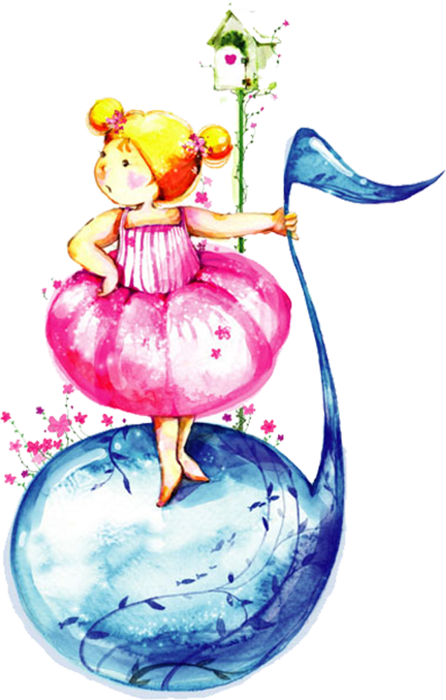
Певческая установка – это положение корпуса, обеспечивающее работу голосового аппарата
Певческая установка – это положение корпуса, обеспечивающее работу голосового аппарата
Чтобы дыхание было правильным и голос звучал легко и свободно, певцу необходимо сидеть или стоять прямо, не сутулиться, руки свободно вдоль туловища, ноги поставить ровно, стоять твердо на обеих ногах, равномерно распределив тяжесть тела.
При пении сидя, нужно сидеть на краешке стула, опираясь на ноги. Нельзя класть ногу на ногу, ступни стоят на полу, руки свободно лежат на коленях.

Slide 3
Певческая установка – это положение корпуса, обеспечивающее работу голосового аппарата
Певческая установка – это положение корпуса, обеспечивающее работу голосового аппарата
Певческая установка включает в себя не только положение корпуса, но и головы и шеи поющего.
Корпус, шею и голову необходимо держать прямо, без напряжения, не запрокидывая голову и не опуская ее. Поднятый вверх подбородок способствует зажатию мышц шеи, в результате чего звук тоже зажимается. Низко опущенный подбородок мешает свободному движению нижней челюсти, которая должна быть все время свободной.

Slide 4
Певческая установка – это положение корпуса, обеспечивающее работу голосового аппарата
Певческая установка – это положение корпуса, обеспечивающее работу голосового аппарата
При пении нельзя сидеть или стоять расслабленно, необходимо сохранять ощущение постоянной внутренней подтянутости. Мышцы лица должны быть расслаблены, на лице – естественная улыбка и блеск в глазах.

Slide 5
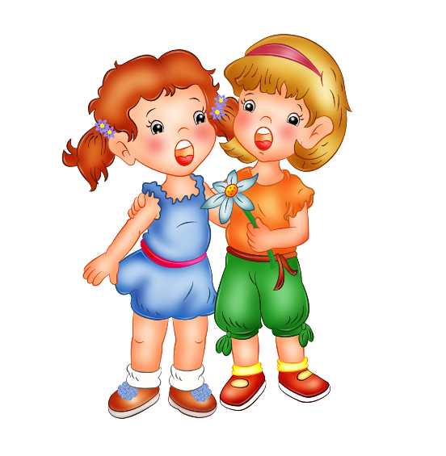
Певческая установка
Чтобы песне зазвучать
Нужно правила узнать.
Установку сидя, стоя
Никогда не забывать.
Если петь начать хотим,
За установкой проследим.

Slide 6
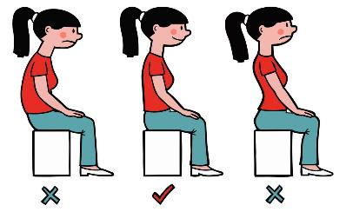
Певческая установка в положении сидя
Чтобы нам красиво петь.
Нужно правильно сидеть,
Спину надо не сгибать.
Прямо голову держать
Руки пусть лежат свободно
На коленях, как удобно.
Ноги ровно у ребят
На полу всегда стоят.

Slide 7
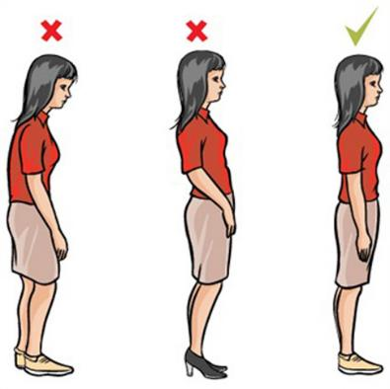
Певческая установка в положении стоя
Стоя петь мы начинаем,
Установку проверяем.
Сразу плечи расправляем
Спину ровно выпрямляем.
Голову не задираем
Руки вниз мы опускаем
Ноги ровно у ребят
На полу всегда стоят.

Slide 8

Правила пения
Если хотите красиво вы петь,
Надо прямо стоять и прямо сидеть.
Надо дыхание брать научиться,
Рот открывать широко, не лениться!
Надо губами уметь шевелить,
Четко слова все произносить.
Гласные буквы тянуть, распевать,
Голову низко не опускать,
Плечи не дергать,
Живот не выпячивать,
Сразу дыхание все не растрачивать.

Slide 9
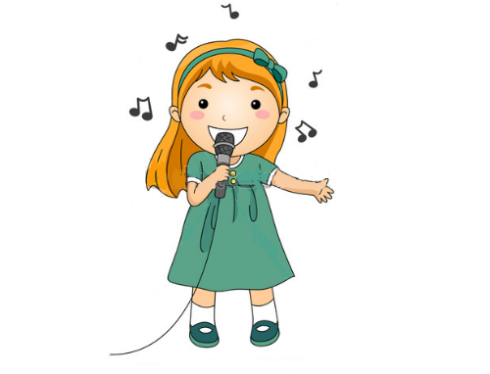
Правила пения
Надо стараться петь, улыбаясь,
Лицом, подбородком не напрягаясь!
Петь задушевно, немножко волнуясь!
Просто! И всё же, собой чуть любуясь!
Не горлопанить и не кричать!
Звуки высокие все доставать,
Слыша при этом сопровождение.
Вот что такое красивое пение!

Slide 10
«Петь приятно и удобно»
1.Если хочешь сидя петь –
Не садись ты как медведь.
Спинку выпрями скорей,
Ноги в пол упри смелей!
Припев: Раз - вдох, и запел,
Птицей звук полетел.
Руки, плечи - всё свободно-
Петь приятно и удобно!
2.Если хочешь стоя петь –
Головою не вертеть.
Встань красиво - подтянись
И спокойно – улыбнись!
Припев: Раз - вдох, и запел,
Птицей звук полетел.
Руки, плечи - всё свободно-
Петь приятно и удобно!

Slide 11
Информационные источники:
Девочка поет
Девочки поют
Дети поют
Нотка
Мальчик поет
Певческая установка сидя
Правила пения сидя и стоя – певческая установка
Певческая установка стоя
Распевка «Петь приятно и удобно»
Цветные клавиши
Фон
Автор шаблона: Полшкова Виктория Валерьяновна, педагог дополнительного образования МАОУ ДО ЦРТДиЮ Каменского района Пензенской области

